Slide 1
Etat de l'art en ALR
Sébastien BLOC
D. Barouk – M. Bucciero – G. Dufour
F. Le Sache – C. Quemeneur

Slide 2
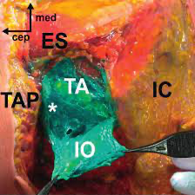
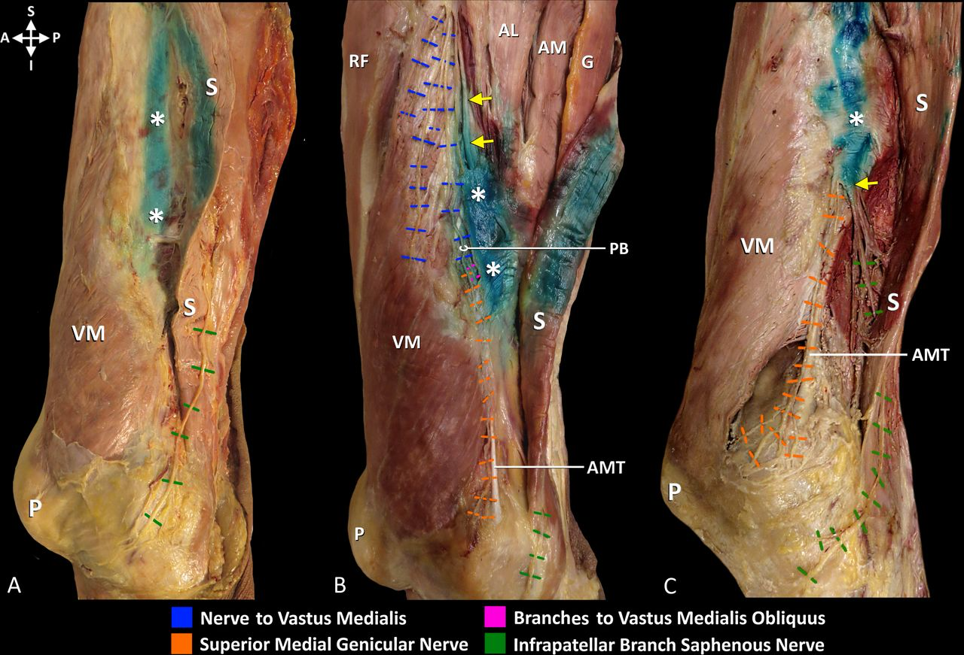
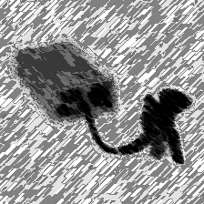
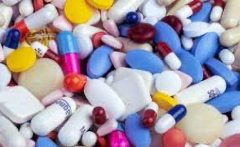
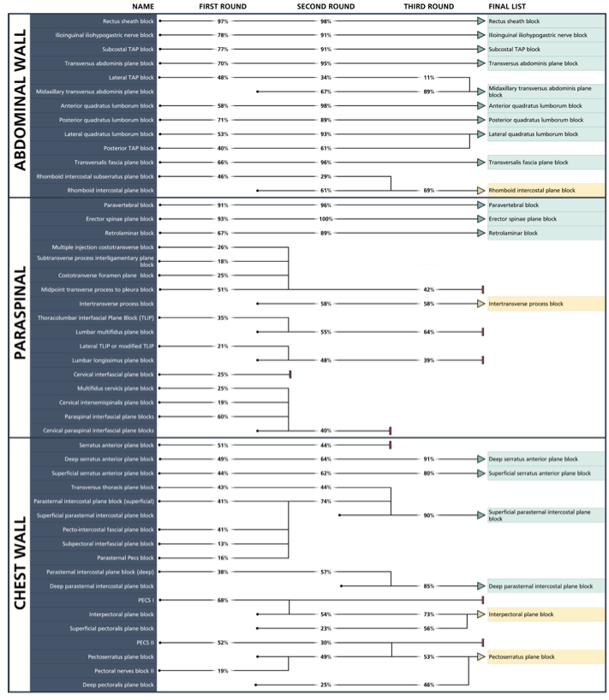
MOYEN-ÂGE
BAROQUE
ROMANTIQUE
PREHISTOIRE
RENAISSANCE
CLASSIQUE
Notes:
Renaissance : Echo
Baroque : Exagération des

Slide 3
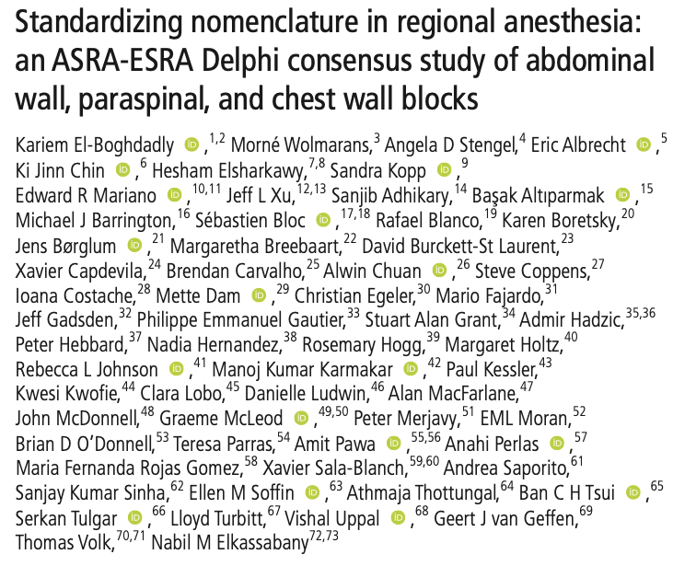
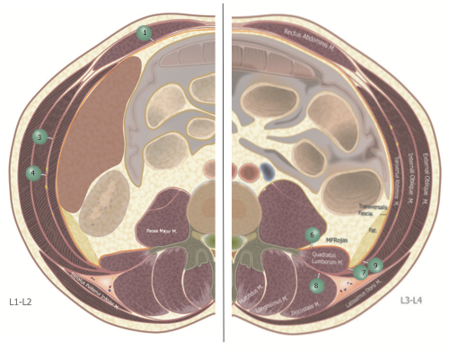
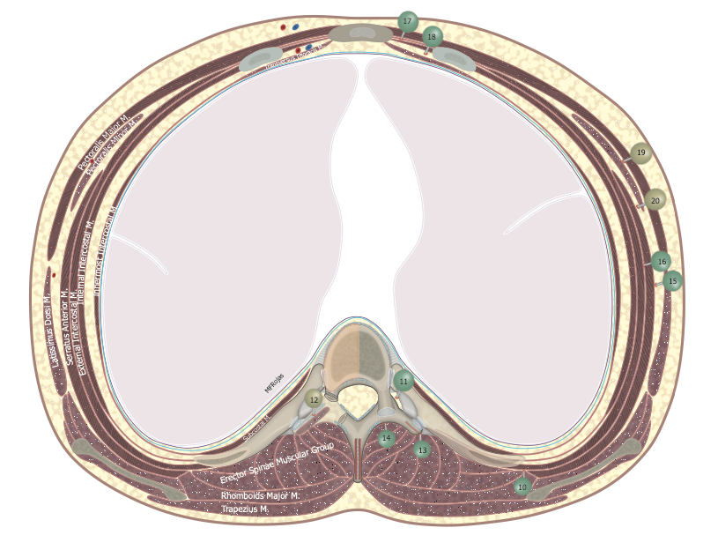
NOMENCLATURE
CLASSIQUE
Harmonization and standardization of nomenclature may improve education, research
2020
Notes:
MELI MELO – Nom – Indications

Slide 4
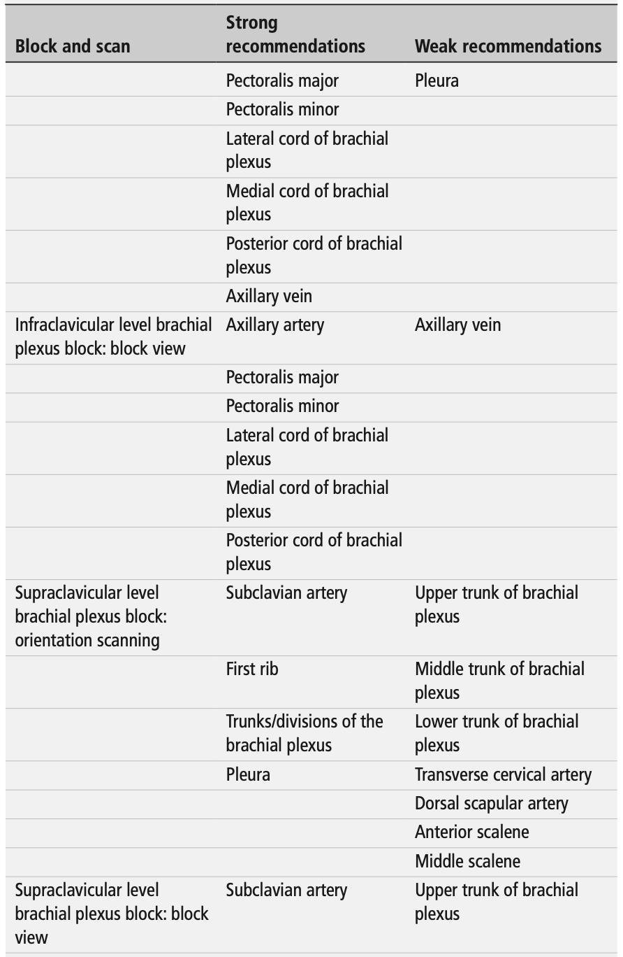
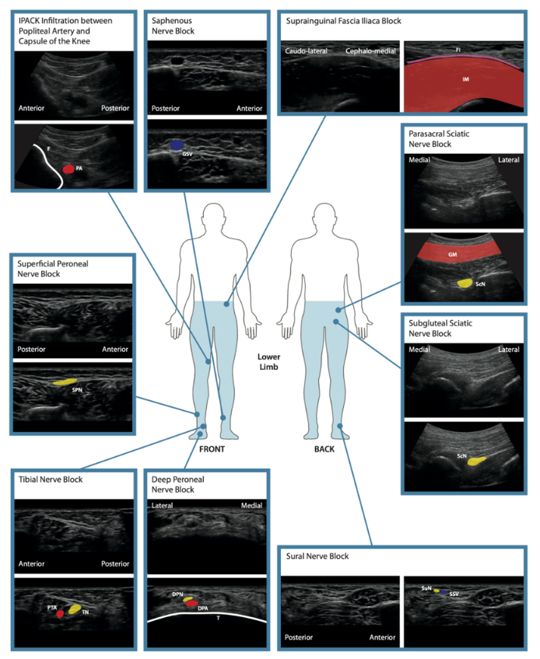
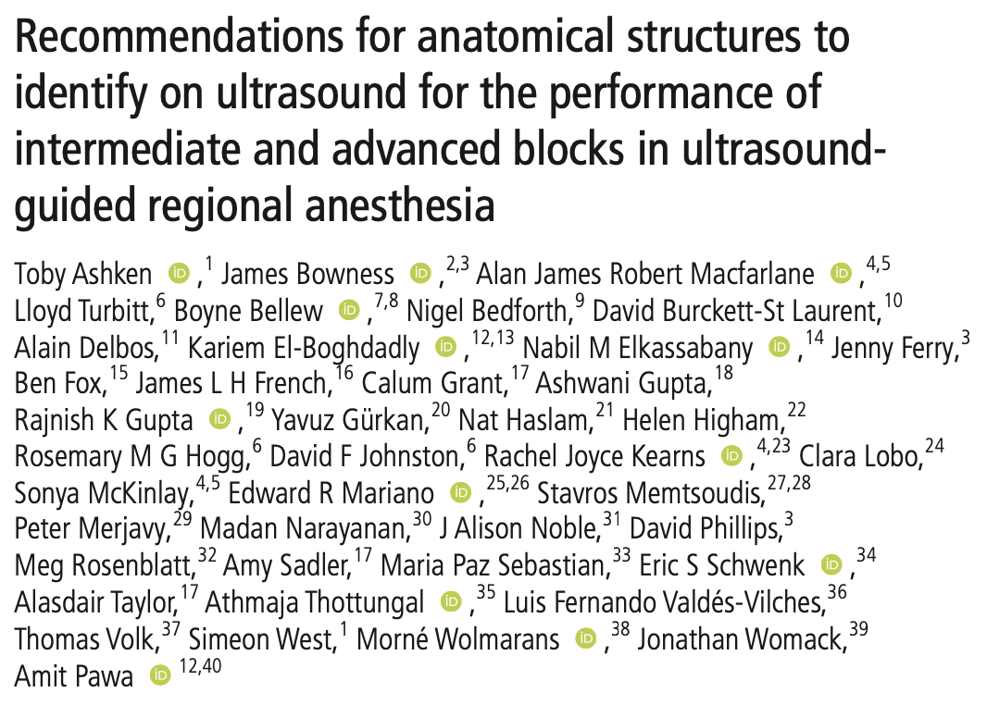
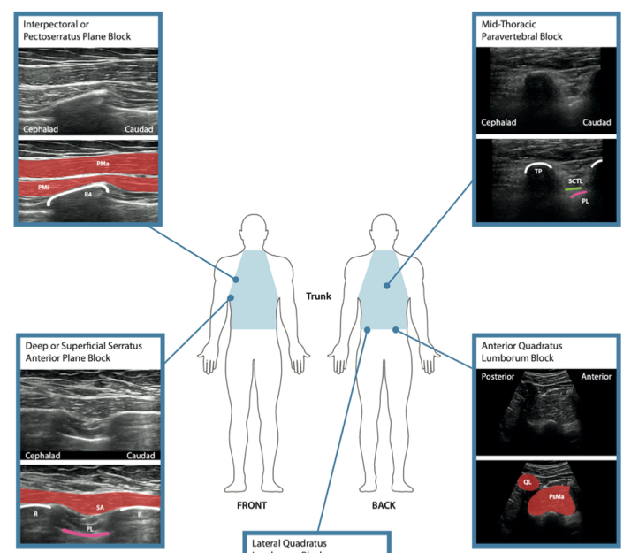
CLASSIQUE
2022
consensus recommendations for core structures
to identify during
the performance of intermediate and advanced blocks
Notes:
MELI MELO – Nom – Indications

Slide 5
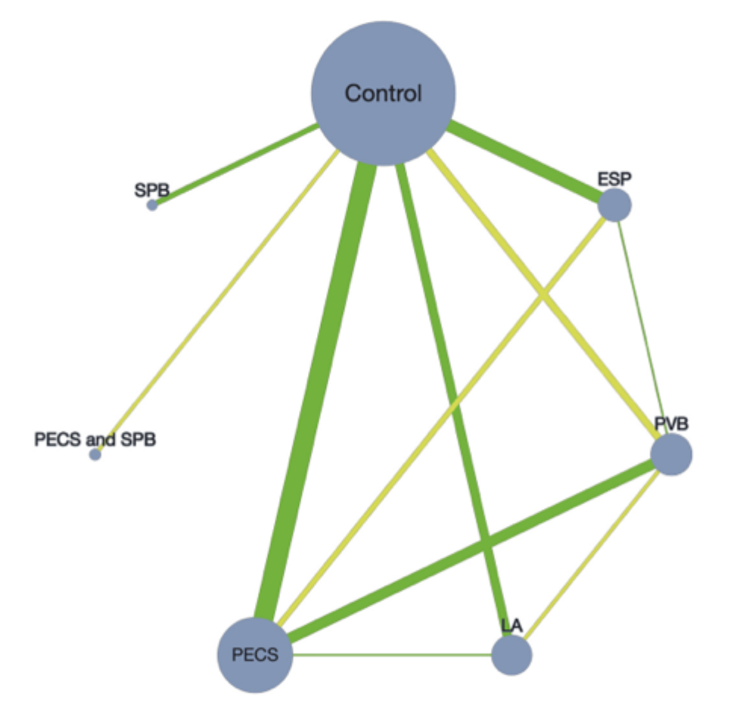
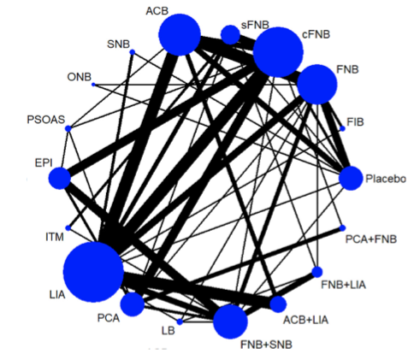
NOMENCLATURE
ALR FIRST
Peripheral nerve block, especially FNB and ACB, is a better option than other analgesic methods, and its combination with other methods can be beneficial. Peripheral nerve block is a safe and effective postoperative analgesia method. However, our findings can only provide objective evidence. Clinicians should choose the treatment course based on the individual patient’s condition and clinical situation.
In breast surgery, regional anesthesia modalities were preferable from an analgesic perspective to control or LA infiltration, with a clinically significant decrease in pain score and cumulative opioid consumption, and limited differences were present between regional anesthetic techniques themselves
L Qin et al. J Clin Anesth. 2021
HY Wong et al. Anesthesiology. 2021
Notes:
Metanalyse reseau 66 études

Slide 6
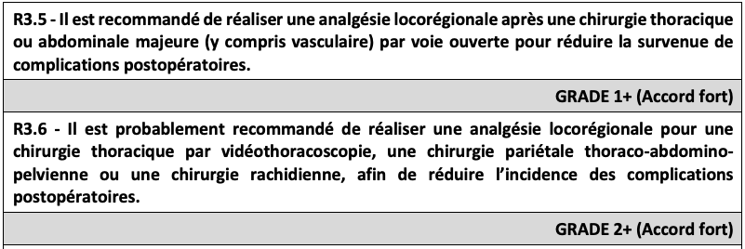
ALR INTEGREE AUX PARCOURS
EM. Soffin et al. BJA. 2017
TJP Batchelor. EJCS. 2019
Noss C. JCVA. 2018
C Chiu. BMC Anesth. 2018
B Debono. Spine J. 2021

Slide 7
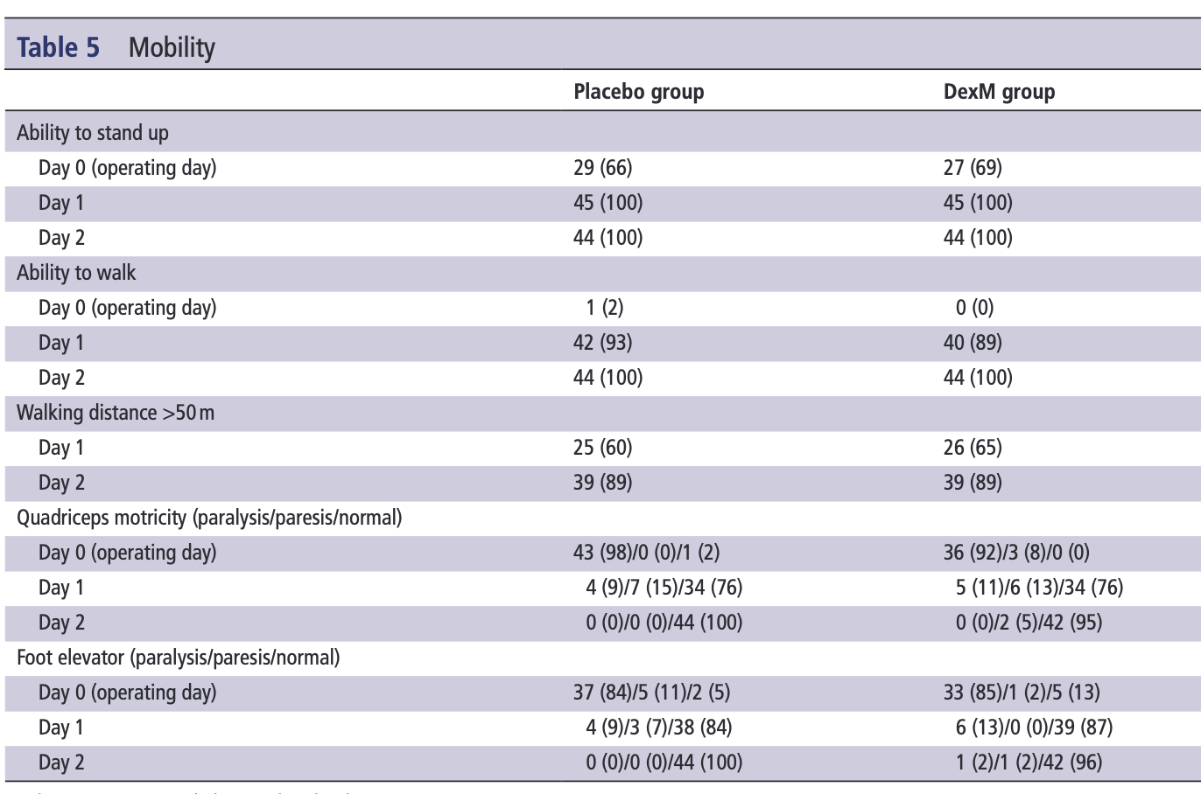
ALR – ORGANISATION
ANEST-LR ADAPTEE A REHABILITATION
90 patients - PTG
Quadruple bloc / Adjuvant
Quadruple bloc vs Adducteur IPACK
Consommation opioïdes
Durée analgésie
Parcours optimisé
C Chassery al. RAPM. 2021
P Marty al. BJA. 2022
Notes:
Motor Sparring

Slide 8
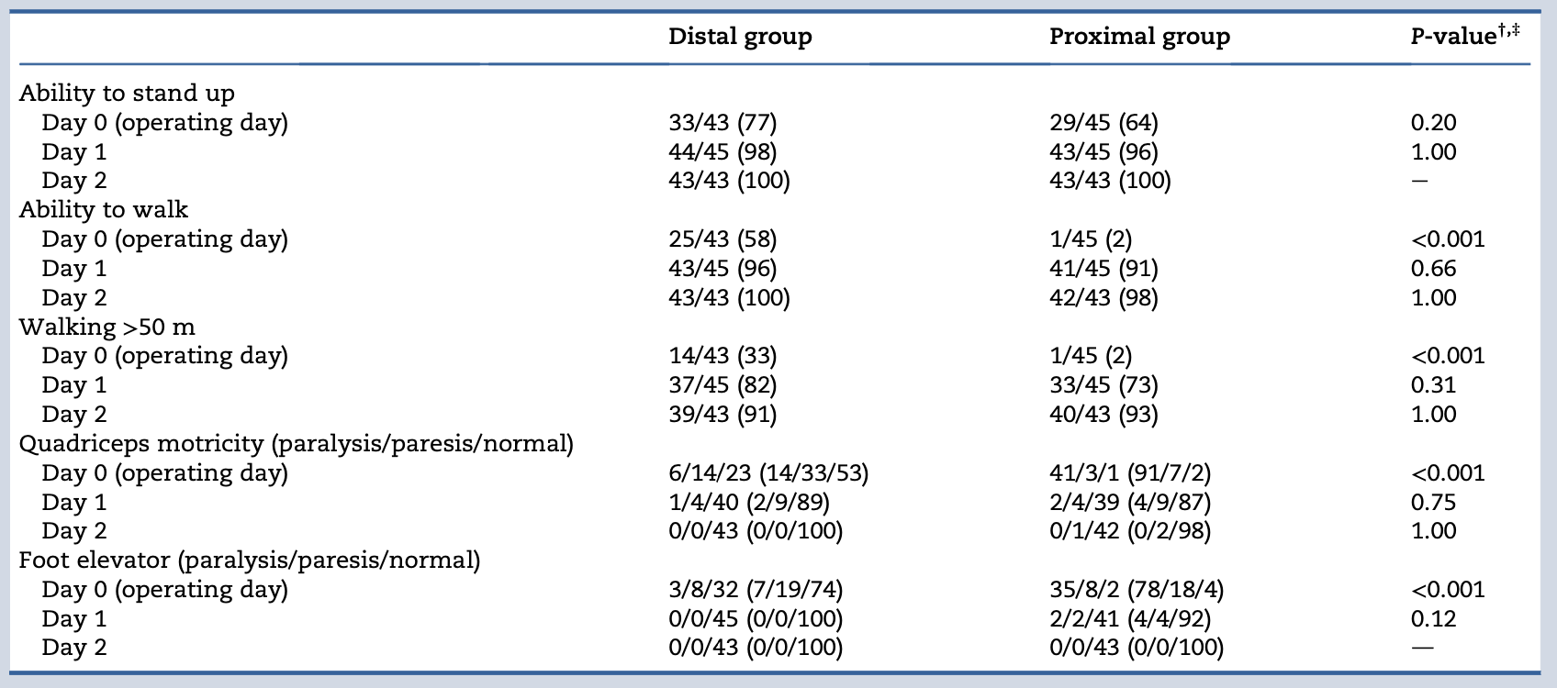
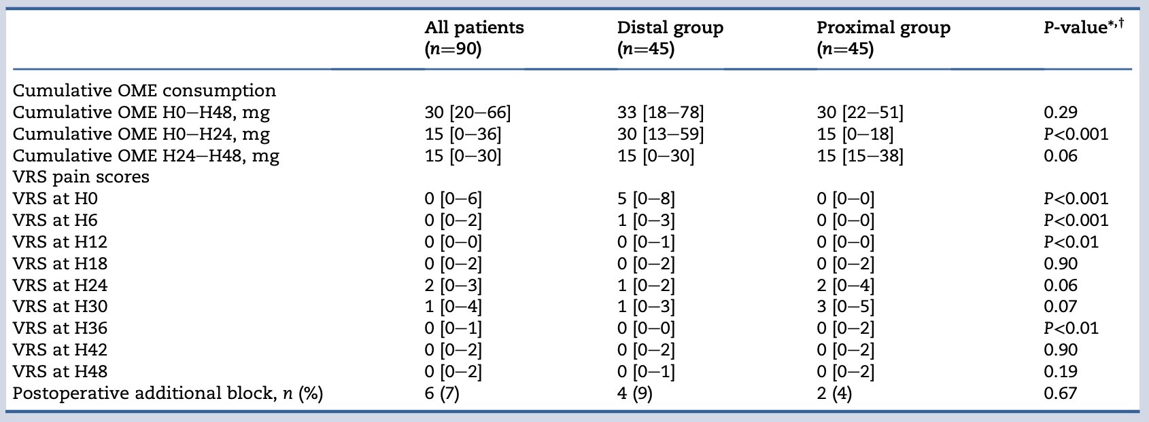
ALR – ORGANISATION
ANEST-LR ADAPTEE A REHABILITATION
90 patients - PTG
Quadruple bloc / Adjuvant
Quadruple bloc vs Adducteur IPACK
Consommation opioïdes
Durée analgésie
Le classique
C Chassery al. RAPM. 2021
P Marty al. BJA. 2022

Slide 9
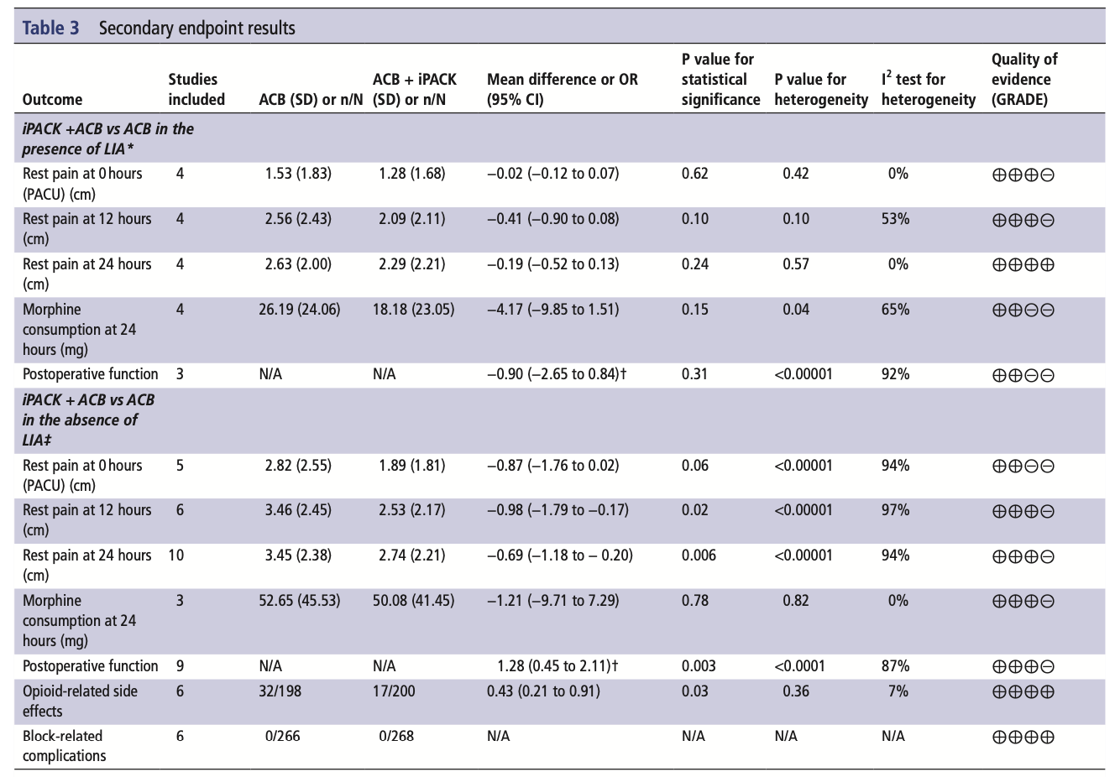
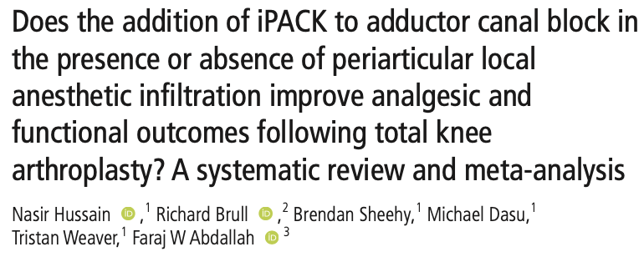
ALR – PRATIQUE
2021
The addition iPACK to ACB in the setting of periarticular LIA does not improve post-TKA analgesic outcomes.
In contrast, moderate-quality evidence suggests that adding iPACK to ACB in the absence of LIA reduces pain severity up to 24 hours and enhances functional recovery, but without a corresponding reduction in opioid consumption.
Notes:
20 – 30 cc
AL – AL + adjuvants
2ème papier : différence durée faveur motor paring mai motor sparing = IPACK + adducteur – PAI : PAI seule ….

Slide 10
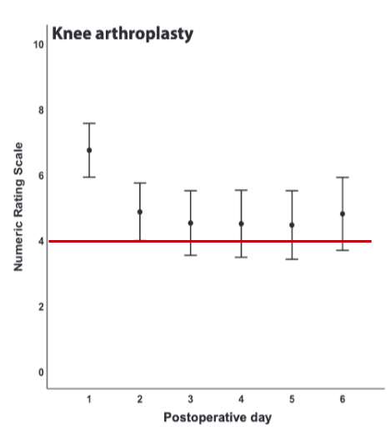
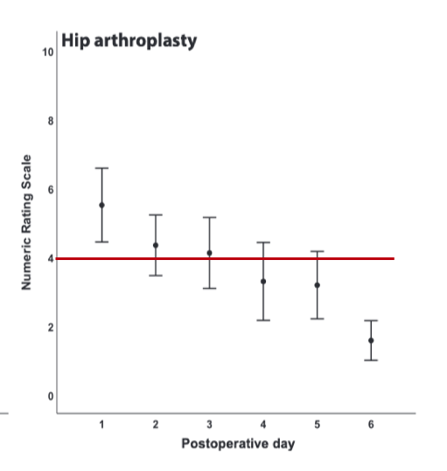
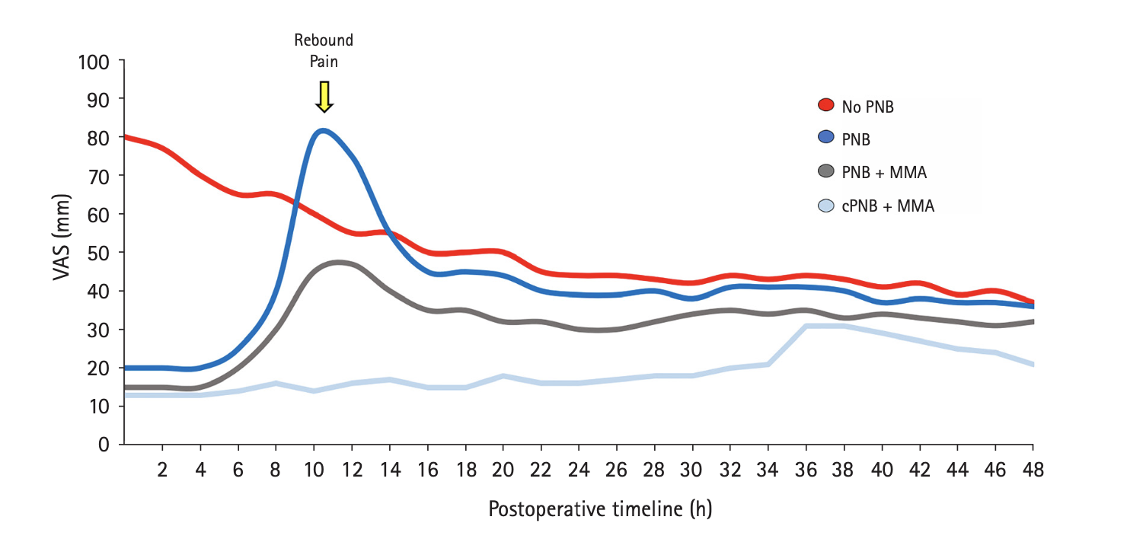
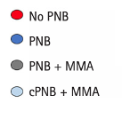
ALR – TRAJECTOIRE DOULOUREUSE
JOURS
JOURS
HEURES
F Munoz-Leyva et al. KJA 2020
ER Mariano et al. Anesthesiology 2020

Slide 11
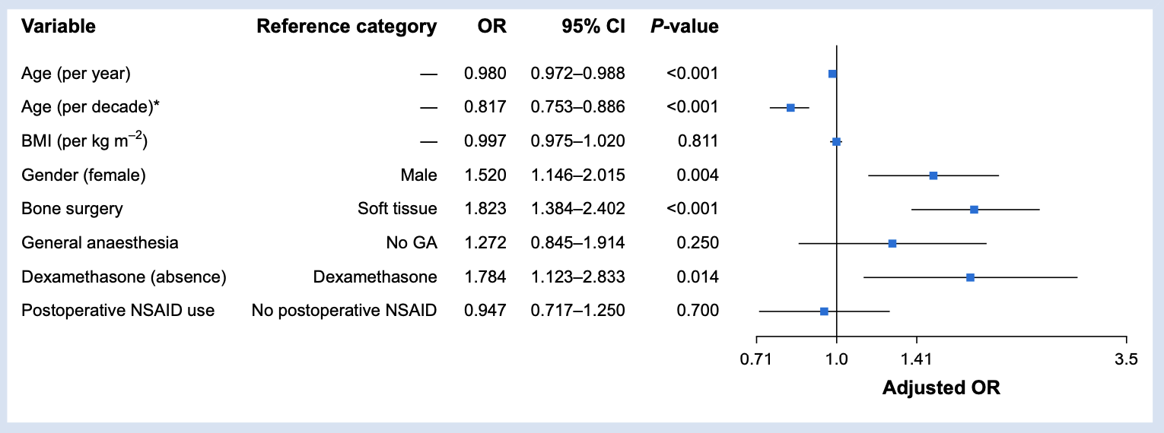
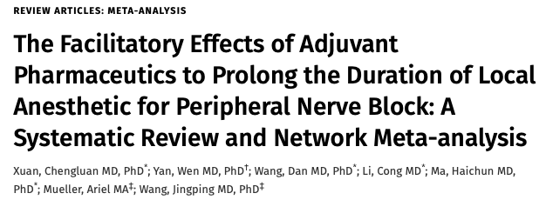
DEXAMETHASONE
2021
2022
Notes:
Dexemed : 5 heures
Dexa : 8 heures – Dexa : 0,1 à 0,2
0,3 vs 1 mg/kg dexa
Dexa2TKA 24 mg 3 gourpes

Slide 12
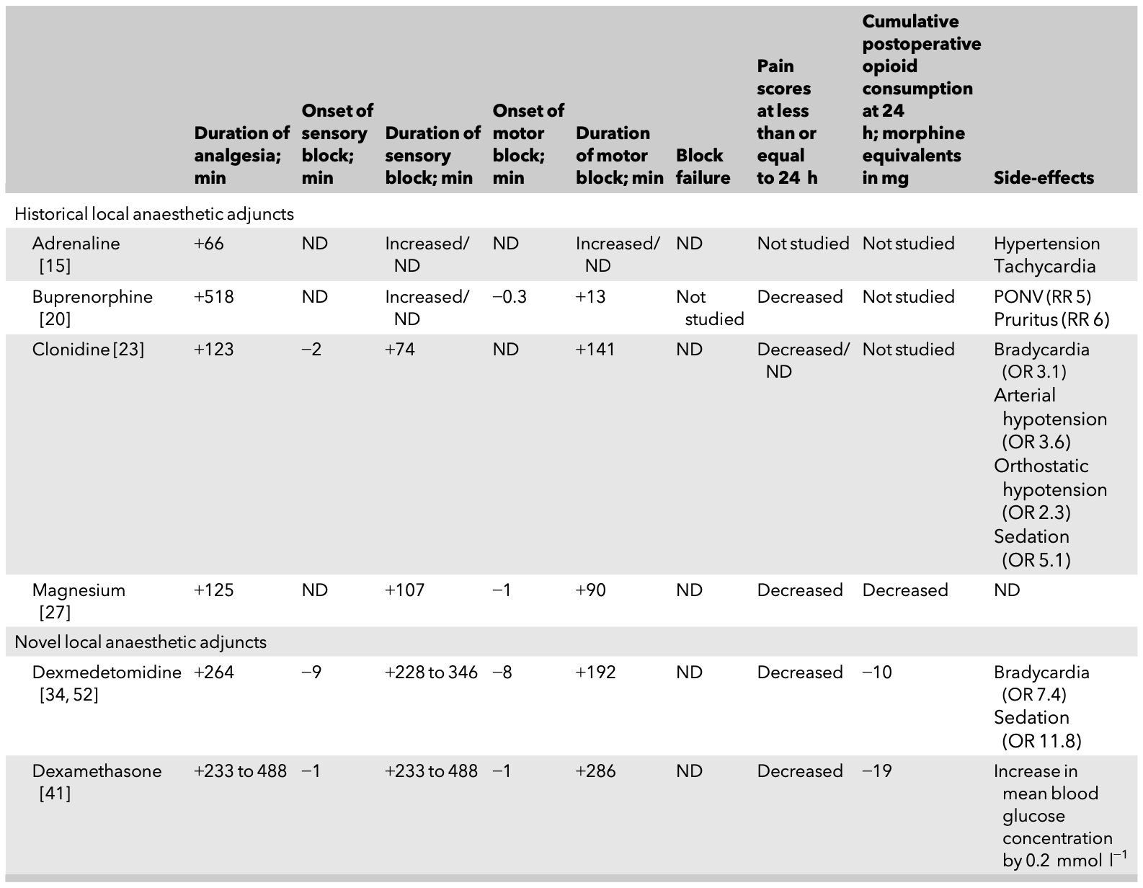
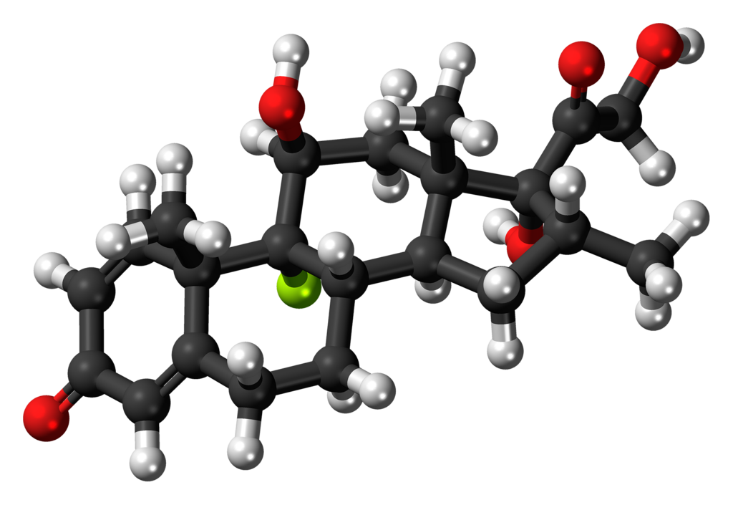
AUTRES ADJUVANTS
2021
C Chassery al. RAPM. 2021
E Albrecht et al. Anaesthesia 2022
Notes:
Dexemed : 5 heures
Dexa : 8 heures – Dexa : 0,1 à 0,2
Cabaton 122 participants who had intravenous dexamethasone 0.15mg.kg-1

Slide 13
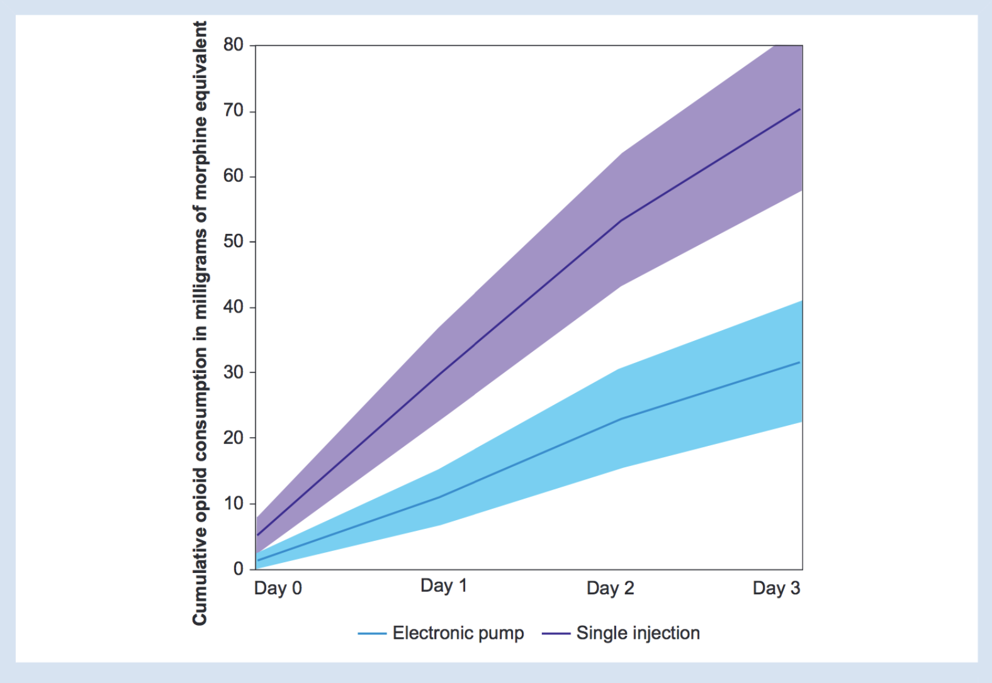
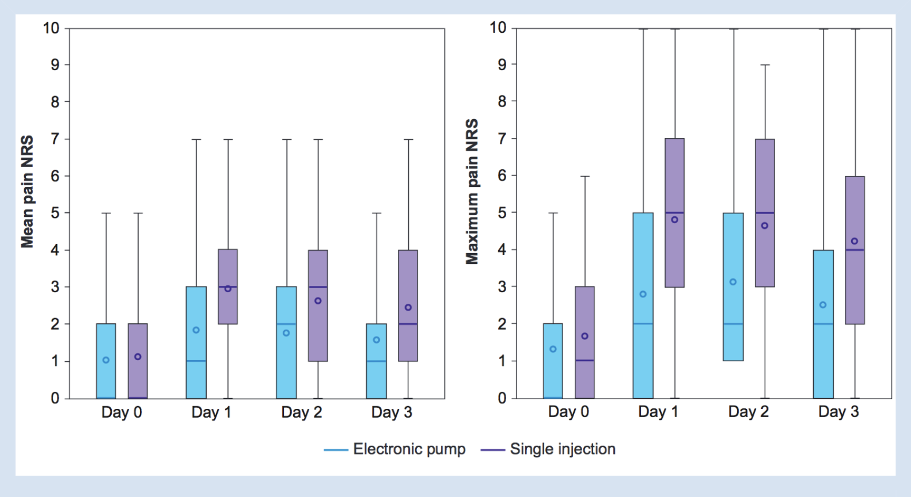
ANALGESIE CONTINUE
294 patients – Catheter vs Single injection
Home delivery
Shoulder 93 vs 96
Knee 24 vs 22
Ankle & Foot 13 vs 14
Wrist & Hand 2 vs 2
A Maurice-Szamburski et al. BJA. 2022
Ilfeld BM et al. Anesthesiology. 2021
Notes:
Percutaneous peripheral nerve stimulation is an analgesic technique involving the percutaneous implantation of a lead followed by the delivery of electric current using an external pulse generator
Stimulation conventionnelle ou Gate Control
soulagement de la douleur par réduction du nombre d’informations nociceptives capables de rejoindre les structures centrales.
Stimulation endorphinique

Slide 14
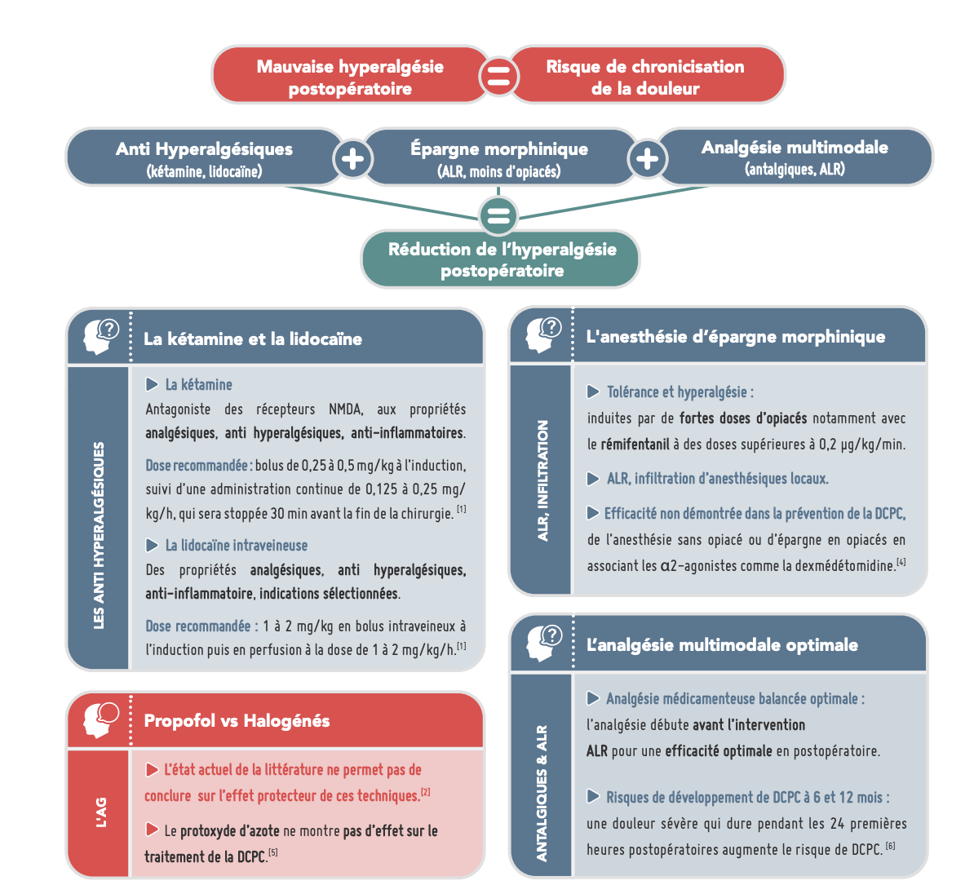
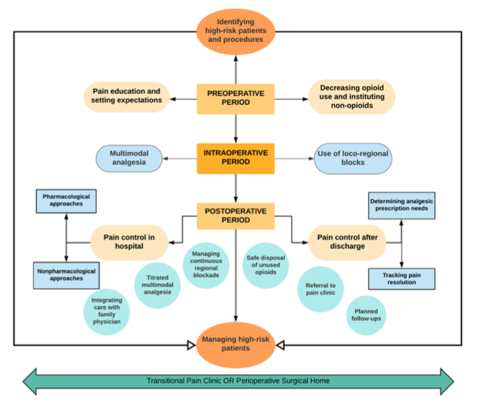
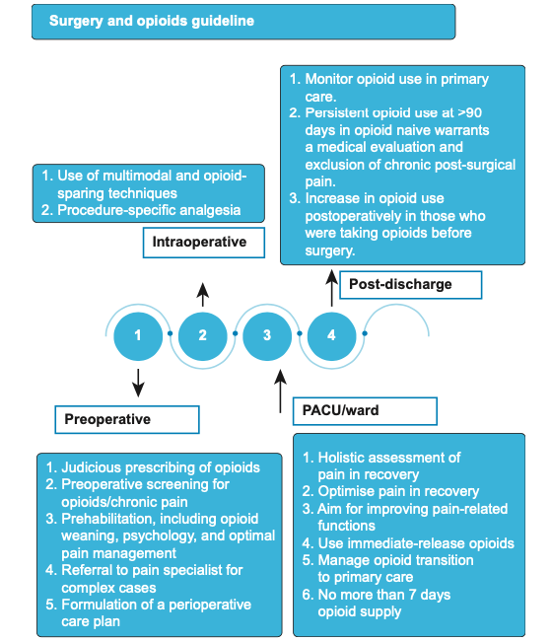
ALR : EPARGNE MORPHINIQUE ALR : DOULEUR CHRONIQUE
D Srivastara et al. BJA. 2021
H Shanthanna et al. Anesthesiology. 2021
Livre Blanc Douleur. 2022
Notes:
Anesthesio : Epargne morphinique – Opiod free vs Opiods sparing - A Critical Review of Opioid-free versus Opioid-sparing Approaches

Slide 15
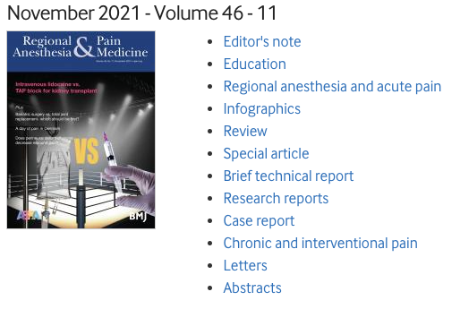
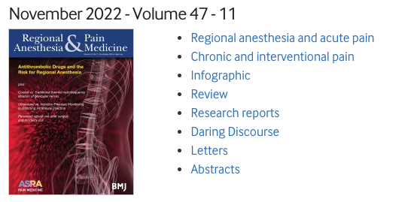
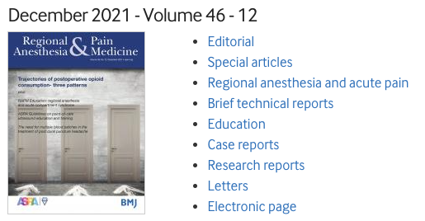
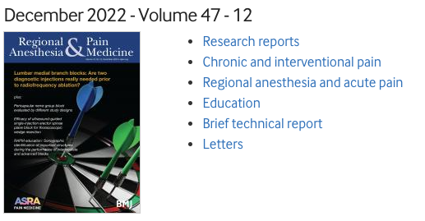

Slide 16
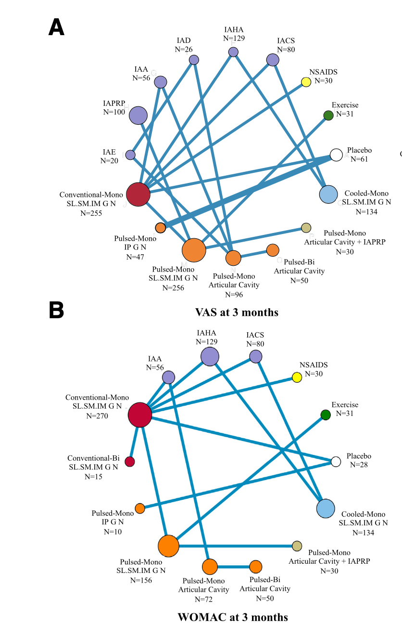
ECHOGUIDAGE AU SERVICE DE LA DOULEUR
21 RCT – 1818 patients
RF – Injection intraarticulaire
AINS – Exercices – Placebo
RFA is effective in improving both knee pain and function in patients with Knee Osteoarthritis, at least in the short term (6 months). Patients respond better to the cooled modality than the conventional and pulsed modalities. Bipolar is more effective than monopolar for improving pain and function in conventional and pulsed modalities. Fluoroscopy and ultrasound guidance showed no differences in improving pain and function. The effectiveness of RFA in cooled modality using bipolar or in combination with various intra-articular injections remains to be compared.
Wu et al. Arthroscopy 2022

Slide 17
ANEST-ANALGESIE LOCOREGIONALE
DOULEUR INTERMEDIAIRE
DOULEUR CHRONIQUE
DANS UN PARCOURS
Traitement de 1ère Ligne
Inefficace : Bloc test
Positif
Radiofréquence
Neurotomie
RF continue
80°C
80 degrés pendant 90 secondes
Neurotomie
60°C
RF cooled
80°C
Neuromodulation
RF pulsée
45°C
42°C
42 degrés pendant 2-8 minutes

Slide 18
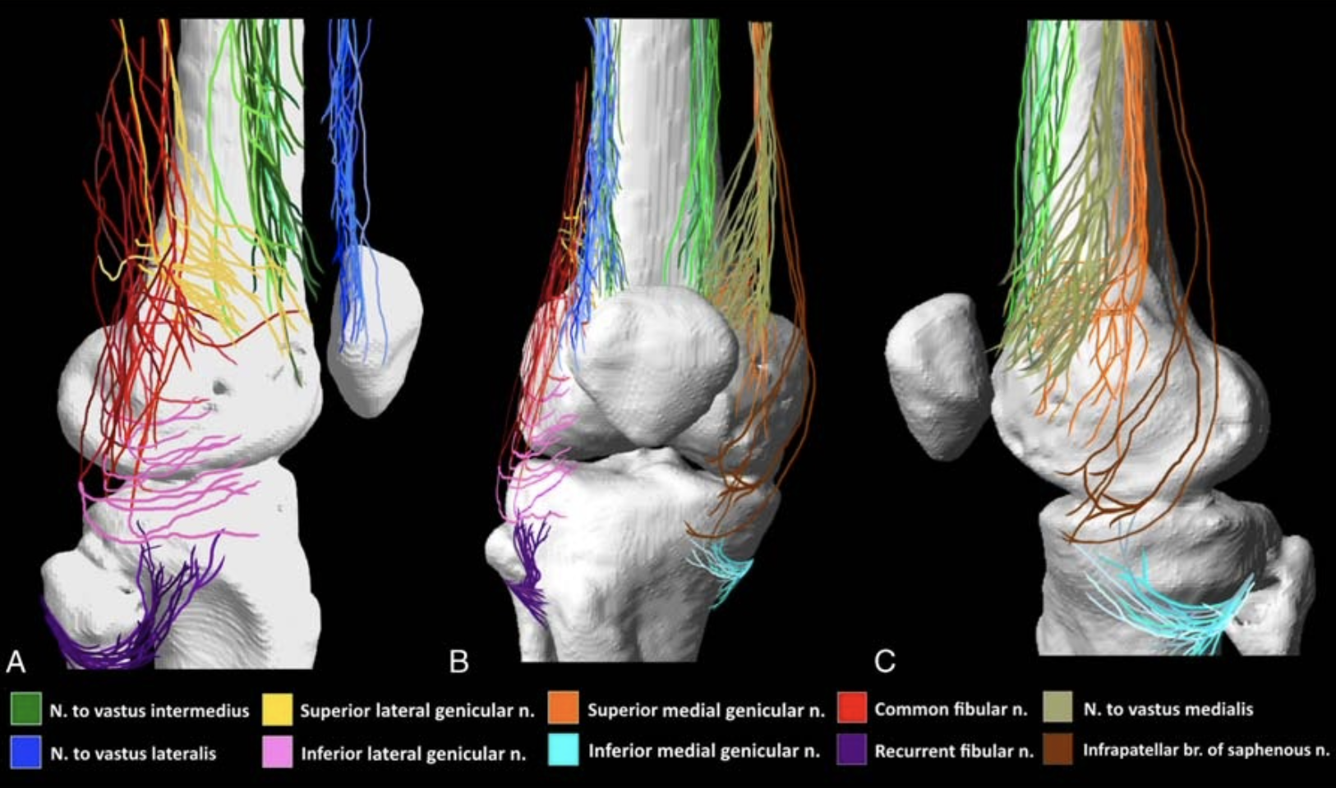
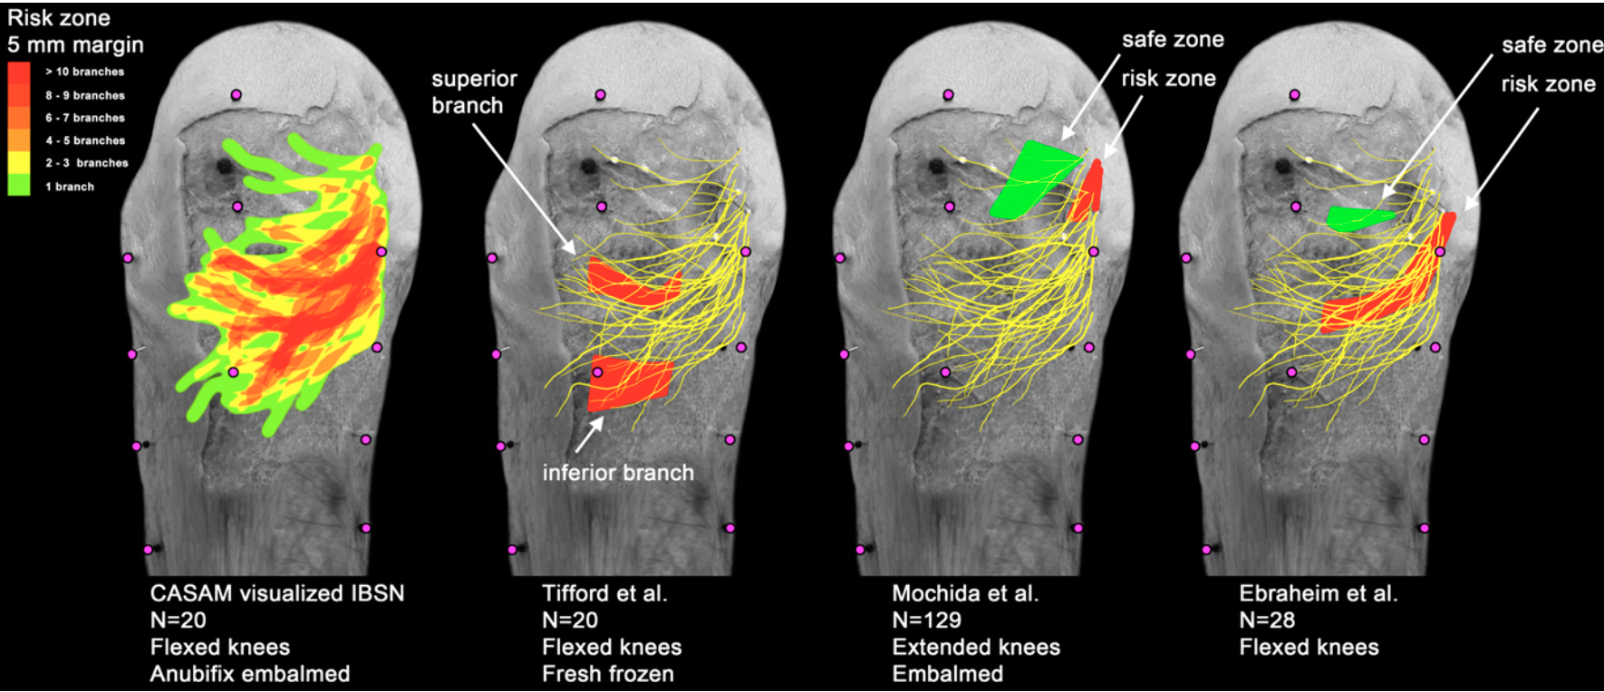
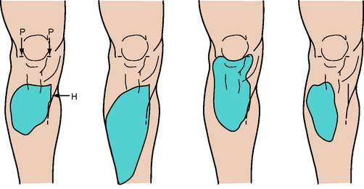
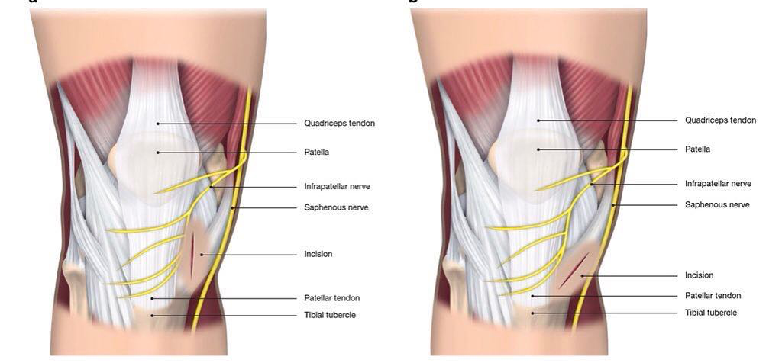
ANEST-ANALGESIE LOCOREGIONALE
L’ANATOMIE ENCORE ET TOUJOURS
AL Kerver et al. J Bone Joint Surg Am. 2013
BM Henry et al. J Knee Surg. 2017
J Tran et al. RAPM 2018

Slide 19
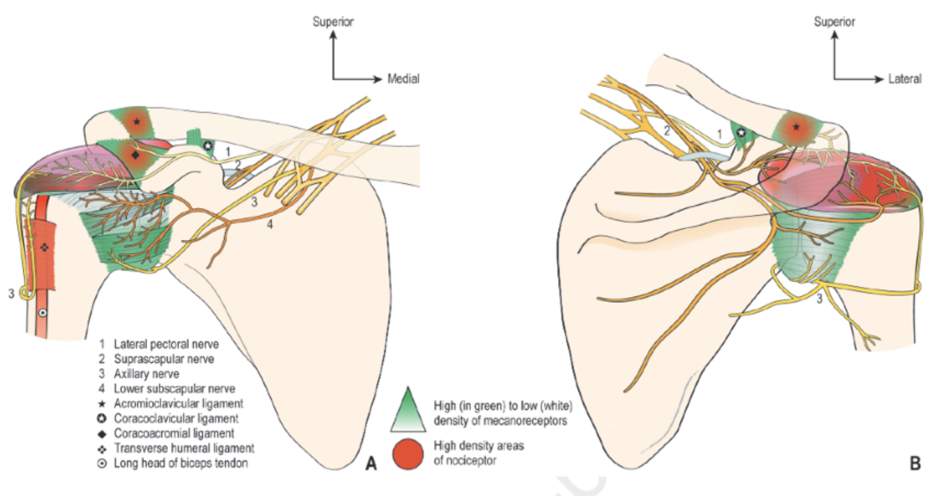
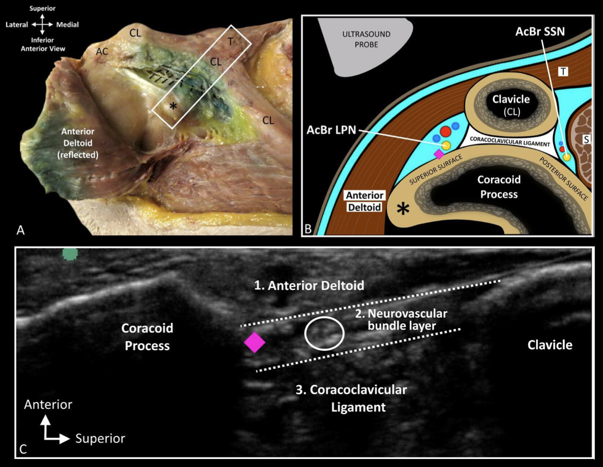
ANEST-ANALGESIE LOCOREGIONALE
L’ANATOMIE ENCORE ET TOUJOURS
P Laumonerie et al. JSES 2020
J Tran et al. RAPM 2019
J Tran et al. RAPM 2018

Slide 20
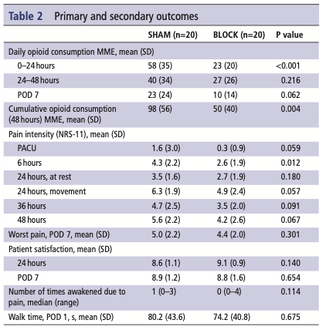
ANEST-ANALGESIE LOCOREGIONALE
ADAPTEE A LA CHIRURGIE
40 patients - PTG
Adducteur + IPACK
+ SMGN + SLGN + IMGN
Conso opioïde sur 24 heures
M Rambhia et al. RAPM 2021

Slide 21
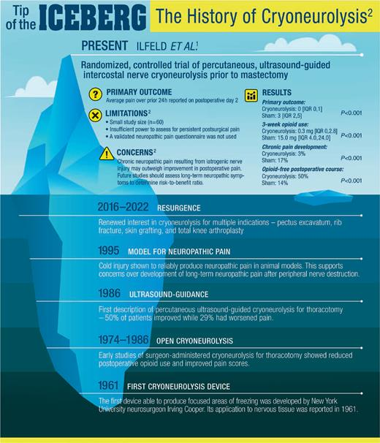
ANEST-ANALGESIE LOCOREGIONALE
ADAPTEE A LA CHIRURGIE
Arthroplast Today. 2021
Pain Ther 2022
Notes:
Destruction des vasa nervorum
Œdème endoneural sévère dans les 90 minutes
Dégénescence wallérienne (axone et myéline)

Slide 22
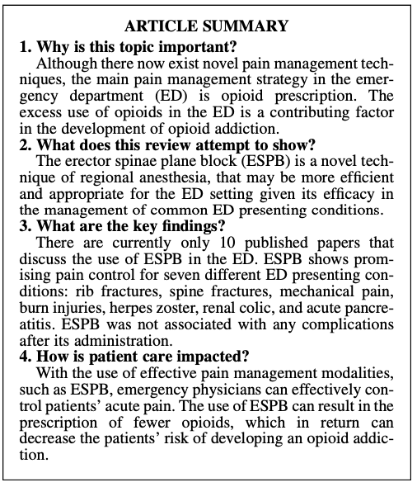
ANEST-ANALGESIE LOCOREGIONALE
PARCOURS DOULEUR AIGUE
Intérêt d’une analgésie myofasciale sous échoguidage dans la PEC
de la lombalgie aiguë commune : étude comparative non randomisée.
N. MARJANOVIC, R. JREIGE, O. CHOQUET, F. JEDRYKA,
M. JUBRE, S. LEFEBVRE, X. CAPDEVILA, M. SEBBANE
CONGRES Urgences 2019
Lombalgie aigue commune
EVA > 3/10 - EIFEL > 5/24
98 : 75 ALR - 25 contrôles
 | MEDICAL | ALR
EVA EIFEL | 8 [7-10] 19 [15-24] | 8 [7-8] 18 [13-21]
Δ EVA h1 | 4.6 [ 3.4-5.3] | 2.5 [1-4]
Δ EVA J1 Δ EIFEL J1 | 4.7 [4.2-5.2] 6.8 [5-9] | 2.8 [1-4] 1.8 [-2-5]
K Abdelhamid. J Emerg Med. 2020
Notes:
Echelle d’incapacité fonctionnelle pour l’évaluation des lombalgies

Slide 23
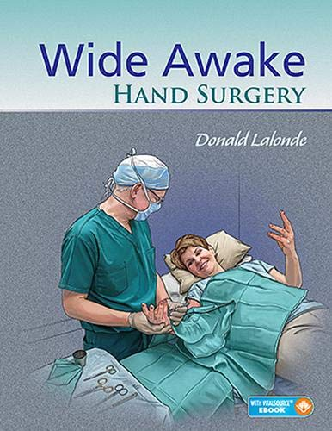
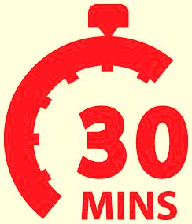
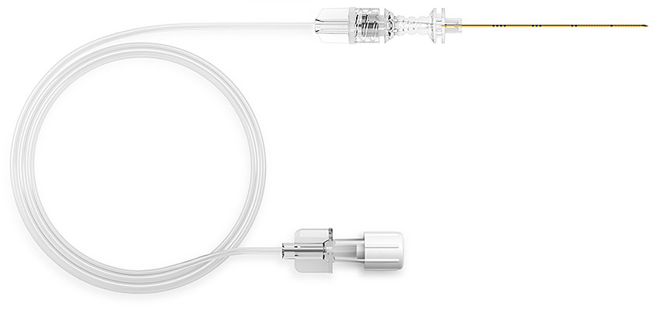
WALANT : PAR OU POUR LES CHIRURGIENS
Aiguille dédiée - Echographie
Connaissance
Garrot chimique : petit volume
Lidocaine 10 mg.ml⁻¹
Adrénaline 1/200 000
1
Tronculaire Analgésiques
Ropivacaine
2
Bicarbonate 8.4%
V Meunier et al Hand Surg Rehabil. 2022
S Bloc, F Le Sache, C Quemeneur. Soumis pour publication
Notes:
Optimiser les blocs distaux – Augmenter confort patients : garrot chimique – Améliorer analgésie : distale spécifique – Améliorer parcours : autonomie des patients

Slide 24
ALR ET ANTICOAGULANTS
0h
S Kietaibl, R Ferrandis, A Godier et al. EJA 2022

Slide 25
ETAT ART EN ALR
ANALGESIE MULTIMODALE
POUR TOUS LES PATIENTS
INTEGRER AUX PARCOURS
DOULEUR INTERMEDIAIRE - CHRONIQUE
RAPM 2020

Slide 26
PARIS – COMET Bourse

